Slide 1
Prepare for the Worst, Plan for the Best
在宅医療を提供する入院医療機関シミュレーション訓練 （感染症）
慶應義塾大学医学部衛生学公衆衛生学教室
一般社団法人コミュニティヘルス研究機構機構
山岸暁美

Slide 2
シミュレーション訓練キット（イベントスライド）をお使いの皆さまへ
◆ 本シミュレーション訓練キットに関する詳細については、BCP策定の手引きのStep７をご覧ください。
◆ 本シミュレーション訓練キットは、感染症想定の以下のステージに対応するものです。
各イベントスライドを検討する中で、自機関はどのステージにあるのか？、またどの時点でBCPを発動 するかも検討してください。
●ステージ１
緊急・初期対応（いわゆる災害対応マニュアルでの対応）
●ステージ2
BCPを発動するかの判断をした上で、BCPを発動した場合については、自機関の優先業務に注力、
その他の業務は縮小、一時中止する」
●ステージ３
BCPを発動するかの判断をした上で、BCPを発動した場合については、他機関からの支援を受け、
優先業務の継続を図る
◆ スライドのノート部分に、検討テーマを挙げていますので、ワークシートと併せて活用ください。
◆ イベントスライドによる訓練所要時間は３０分です。
◆ この訓練後に、グルプディスカッション（振り返り）を20－30分間程度行います。
202３ Research Association of Community Health. Yamagishi A.

Slide 3
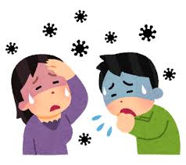
Ⅰ
２日前から体調不良で休んでいるAナースから、
新型コロナウイルスの検査が陽性だったと連絡が来た
Notes:
【検討テーマ】
「この時点で、組織として、どんな行動をとりますか？」
「各スタッフは、どのように行動しますか？」
「患者への対応はどうしますか？」
※このイベントスライドの所要時間 ３分

Slide 4
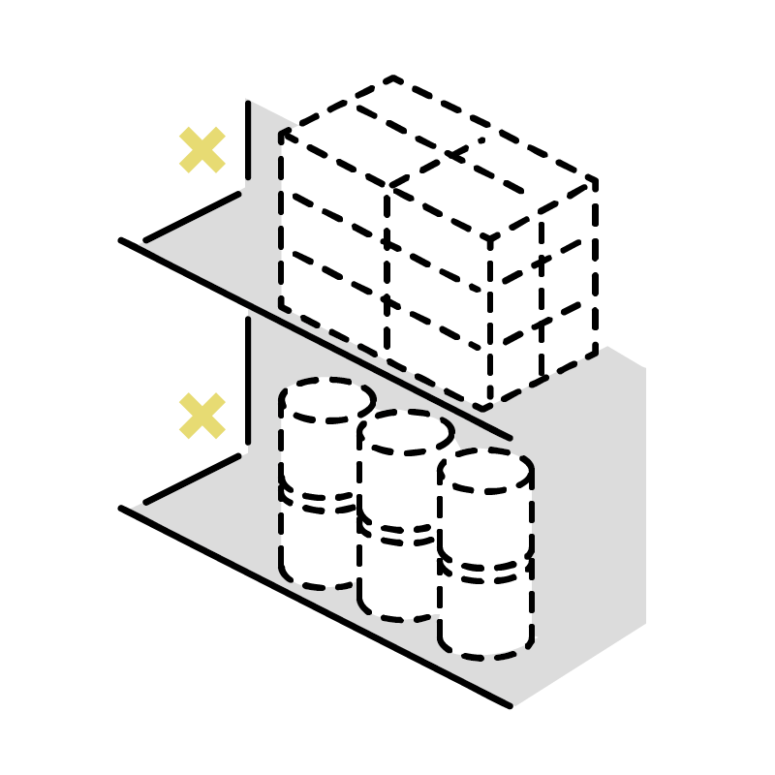
「急にコロナ対応が増えてきたので、PPEの在庫が ほとんどありません」と、在宅診療部の物品管理担当ナースから報告があった。 病院のほうも物品不足が加速してきている。
Ⅱ
Notes:
【検討テーマ】
「この時点で、組織として、どんな行動をとりますか？」
「各スタッフは、どのように行動しますか？」
「患者への対応はどうしますか？」
※このイベントスライドの所要時間 ２分

Slide 5
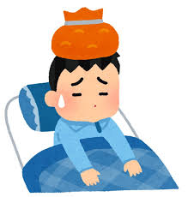
新型コロナ検査陽性者への自宅訪問を保健所から 依頼された
Ⅲ
Notes:
【検討テーマ】
「この時点で、組織として、どんな行動をとりますか？」
「各スタッフは、どのように行動しますか？」
「患者への対応はどうしますか？」
※このイベントスライドの所要時間 ３分

Slide 6
近隣の介護施設で５０人規模のクラスターが発生した。 その内で酸素投与が必要な3名を受け入れて欲しいと、 保健所・調整本部から連絡があった。病床は確保できるが、看護スタッフが不足している。 （感染や子供の休園などで、通常の９割程度の出勤）
Ⅳ
Notes:
【検討テーマ】
「この時点で、組織として、どんな行動をとりますか？」
「各スタッフは、どのように行動しますか？」
「患者への対応はどうしますか？」
※このイベントスライドの所要時間 ３分

Slide 7
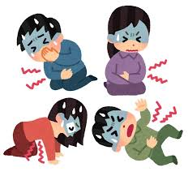
近隣の在宅医療を提供する診療所の医師が罹患した。 ７名の患者の代行訪問（２週間）の打診があった。
Ⅴ
Notes:
【検討テーマ】
「この時点で、組織として、どんな行動をとりますか？」
「各スタッフは、どのように行動しますか？」
「患者への対応はどうしますか？」
※このイベントスライドの所要時間 ３分

Slide 8
・スタッフの心理的な負担が増しており、ストレスや疲労が蓄積している。不眠や食欲減退を訴えるスタッフが増えてきた。 ・現状、スタッフは２割減 （５人以下は４人出勤、１０人は８人出勤のイメージ）
Ⅵ
Notes:
【検討テーマ】
「この時点で、組織として、どんな行動をとりますか？」
「各スタッフは、どのように行動しますか？」
「患者への対応はどうしますか？」
※このイベントスライドの所要時間 ３分

Slide 9
訪問診療の患者４名から検査陽性との連絡が入った。 いずれも無症状とのこと。 Aさん がん末期 Bさん 人工呼吸器管理 Cさん 神経難病 Dさん 糖尿病 脳梗塞後
Ⅶ
Notes:
【検討テーマ】
「この時点で、組織として、どんな行動をとりますか？」
「各スタッフは、どのように行動しますか？」
「患者への対応はどうしますか？」
※このイベントスライドの所要時間 ２分

Slide 10
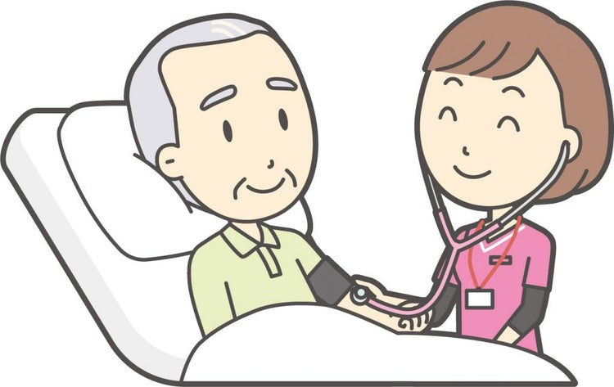
自宅で最期を迎えたいという希望のある、がんの終末期患者（週単位）の方の新規訪問診療依頼が近隣の病院から入った （訪問診療部のスタッフ全体が3割減になっている）
Ⅷ
Notes:
【検討テーマ】
「この時点で、組織として、どんな行動をとりますか？」
「各スタッフは、どのように行動しますか？」
「患者への対応はどうしますか？」
※このイベントスライドの所要時間 ３分

Slide 11
Ⅸ
訪問診療を提供している患者の家族がPCR陽性、
患者本人も陽性だが無症状。
「心配だし、ケアも十分できないから先生の病院に 入院させてほしい」と家族から懇願された。
病床はひっ迫傾向、基本的に無症状の場合、自宅又は宿泊療養の方針がとられている。
Notes:
【検討テーマ】
「この時点で、組織として、どんな行動をとりますか？」
「各スタッフは、どのように行動しますか？」
「患者への対応はどうしますか？」
※このイベントスライドの所要時間 ３分

Slide 12
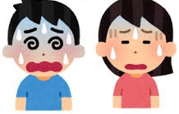
在宅医療を担う医師が全員罹患した。 看護・事務スタッフも８割がた、自身または家族の罹患・濃厚接触で出勤できない状況。
Ⅹ
Notes:
【検討テーマ】
「この時点で、組織として、どんな行動をとりますか？」
「各スタッフは、どのように行動しますか？」
「患者への対応はどうしますか？」
※このイベントスライドの所要時間 ５分

Slide 13
グループディスカッション（振り返り）
１．状況Ⅶ、Ⅷ、Ⅸ
‐個別の利用者対応
２．状況Ⅲ、Ⅳ、Ⅴ
‐他機関からのサポート依頼
３．各スライドのステージング、BCP発動のタイミング
４．スタッフのメンタルヘルス
５．状況Ⅹ
‐診療提供が中断、もしくは中断しそうな時の対応
202３ Research Association of Community Health. Yamagishi A.
Notes:
振り返りは20－30分で行ってください

Slide 14
シミュレーション訓練、お疲れさまでした！
このスライドによるシミュレーション訓練後に、振り返りを行い、改良点を検討、 それをBCPや災害対応マニュアルに反映させてください。
本当の意味での「有事に実効性のある自機関BCPづくり」は、ここからスタートすると言っても過言ではありません。BCPを改良するサイクルを自機関の文化として根付かせ、BCPを育てていってください。

